Slide 1
第二章 矩阵及其运算
第二节 矩阵的基本运算

Slide 2





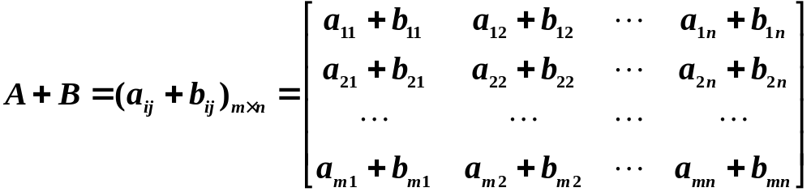
一、矩阵的加法
（1）定义 设有两个 矩阵 那么矩阵 与 的和记作 ，规定为

Slide 3
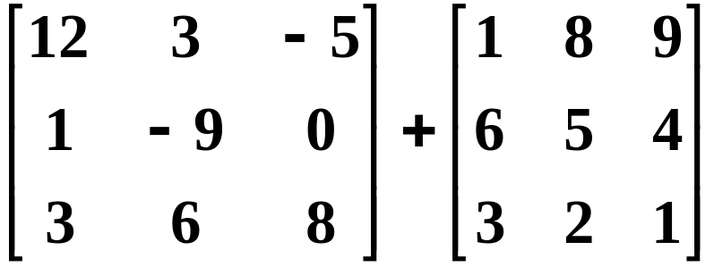
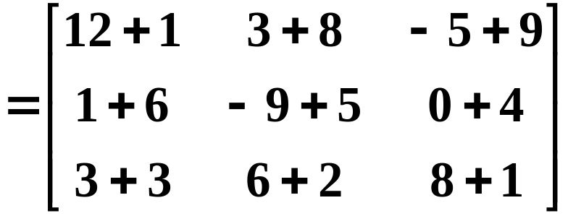
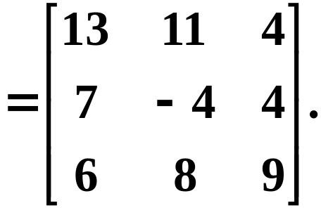
例如
注 只有当两个矩阵是同型矩阵时，才能进行加法运算.

Slide 4





（2）矩阵加法的运算规律
设 是同型矩阵， 是同型的零矩阵，则有
1、
2、
3、
可见，零矩阵 在矩阵加法中的作用类似于数0在数的加法中的作用.

Slide 5




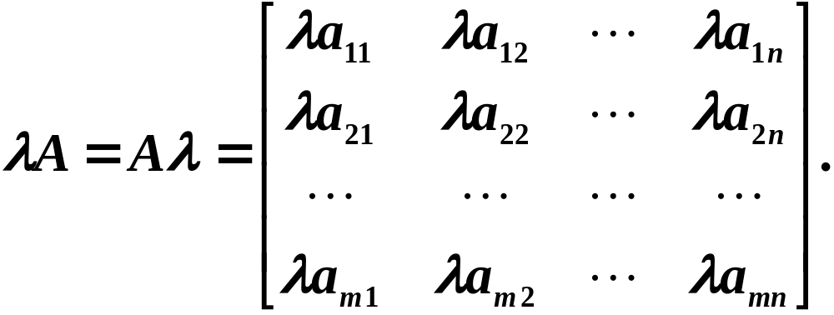


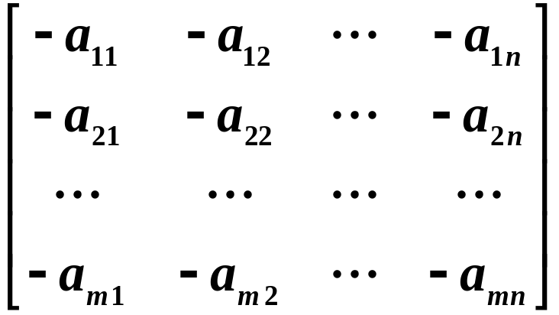



二、数乘矩阵
（1）定义 数 与矩阵 的乘积记作 或 ，规定为
特别地，当 ， 时，数乘矩阵
.
称为 的负矩阵，记作 .
显然有
，

Slide 6

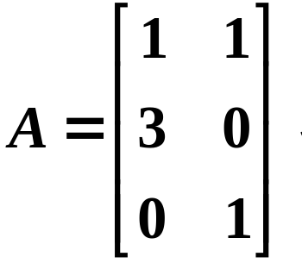
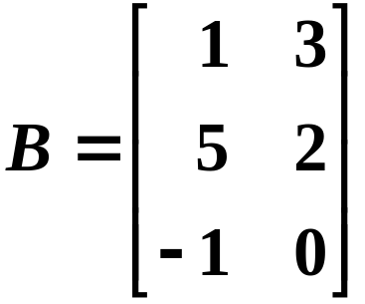
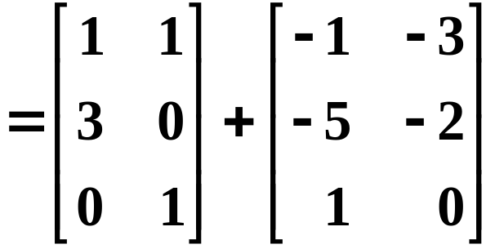
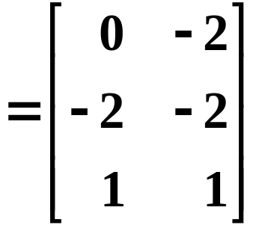


由此，矩阵的减法可以规定为：
例如
设
，则

Slide 7







（2）数乘矩阵的运算规律
设 为 矩阵， 为数
1、
2、
3、
4、
5、

Slide 8
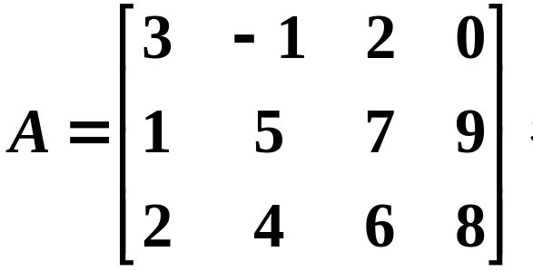
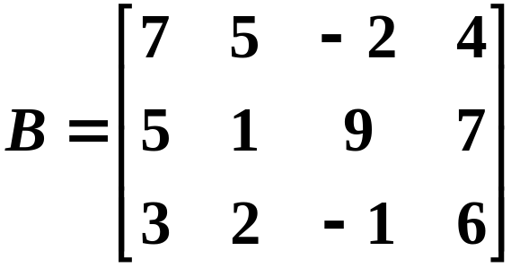


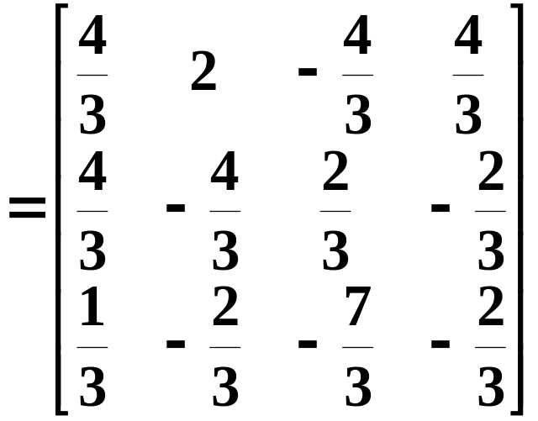
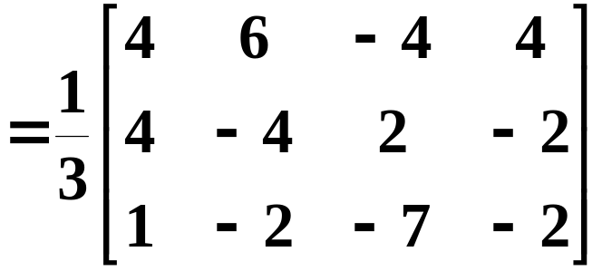
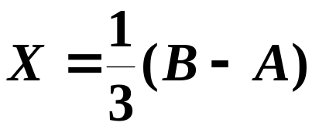
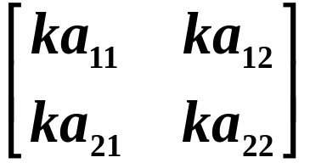
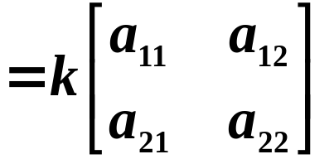
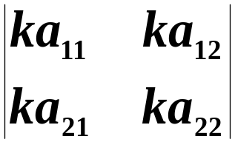
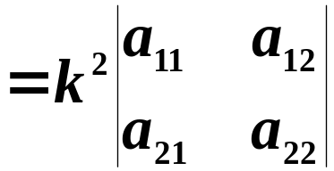
，
例1 已知
且 ，求 .
解
注 1、矩阵的加法与数乘统称为矩阵的线性运算；
2、注意矩阵的数乘与行列式的数乘相区别：
如
，而

Slide 9






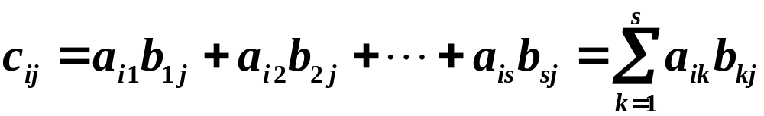





三、矩阵乘法
（1）定义
设 是一个 矩阵， 是一个 矩阵，那么规定矩阵 与矩阵 的乘积是一个 矩阵 ，其中
并把此乘积记作
注 1、
（两层含义）
2、乘积 的第 i 行第 j 列的元素 为第一个因子 的第 i 行与第二个因子 的第 j 列元素的乘积之和.

Slide 10
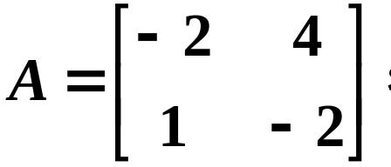
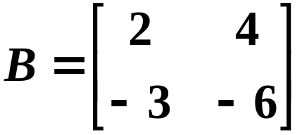


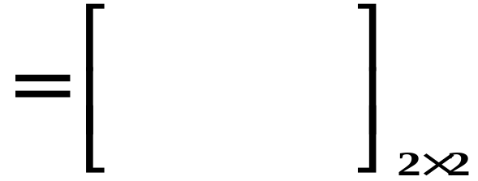
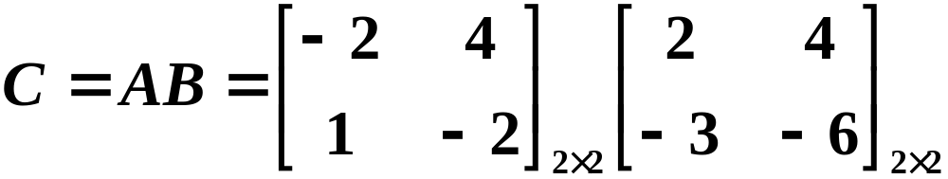





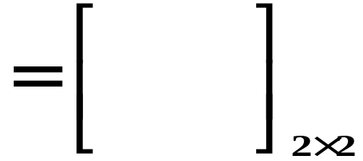
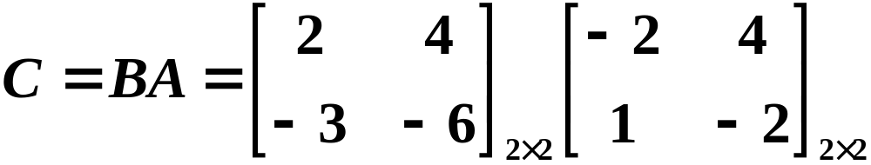

例2 设
，求 和 .
解

Slide 11
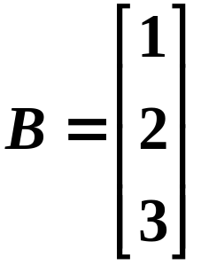

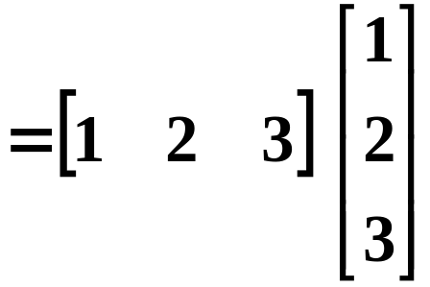


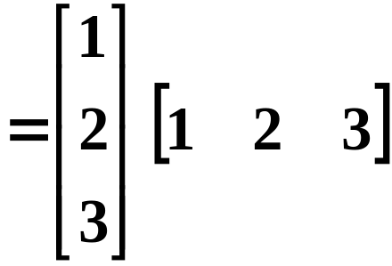
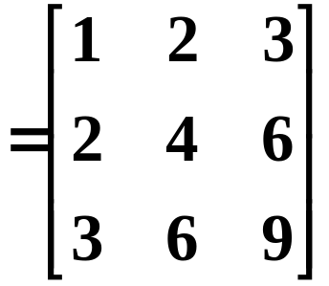
例3
设
，求 和 .
解

Slide 12
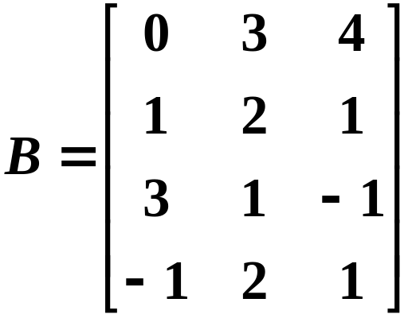
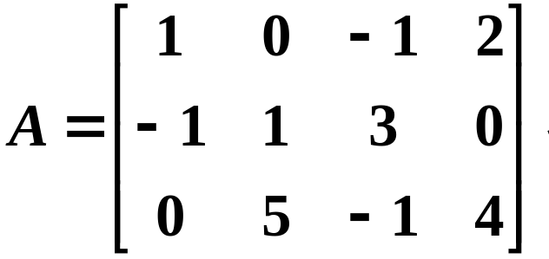
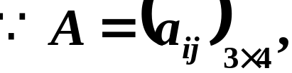
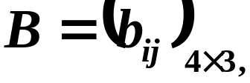

例4
设
求 .
解

Slide 13
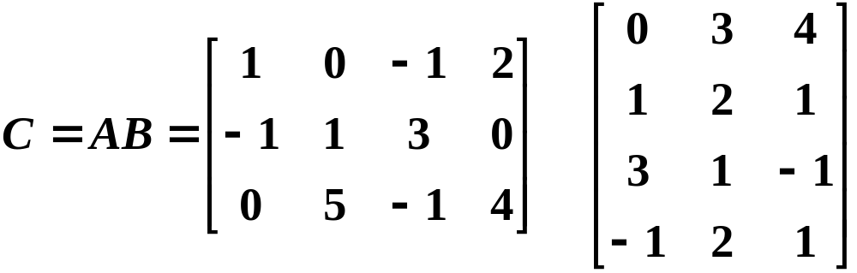
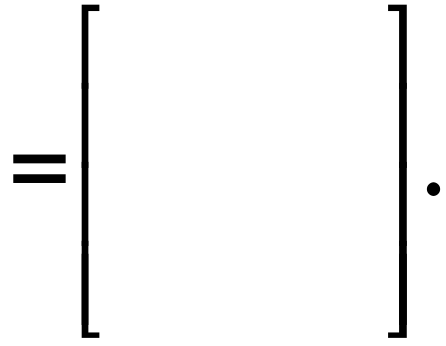








故

Slide 14

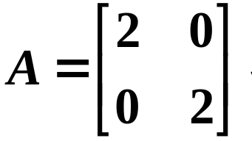
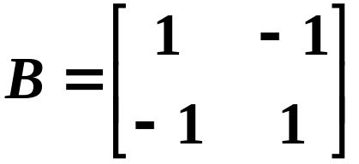











注 1、由上三例可以看出，矩阵乘法不满足交换律，即一般 .因此矩阵相乘时，必须注意顺序.
2、也有例外，如
定义 若 ，则称 可交换.
3、对于矩阵乘法，一般
4、由例2可以看出，矩阵乘法中，即使 ，也不一定有 或 .
因此，矩阵乘法不满足消去律，即就算有
且 ，也不一定能推出 .

Slide 15
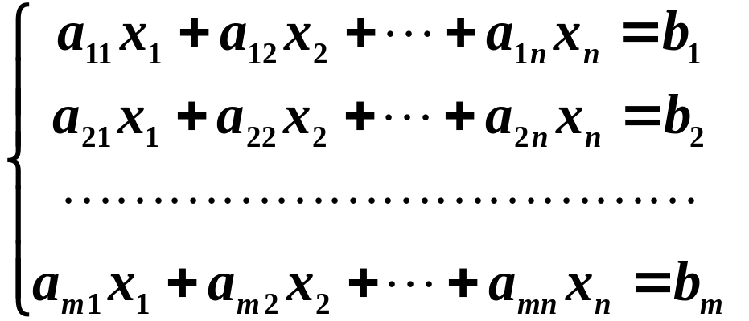
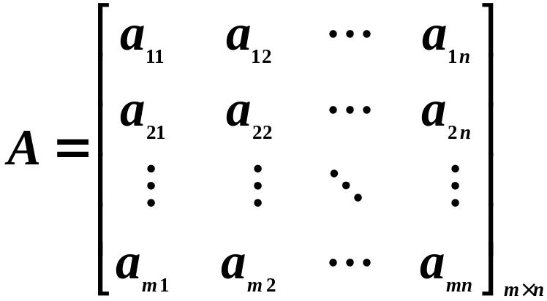
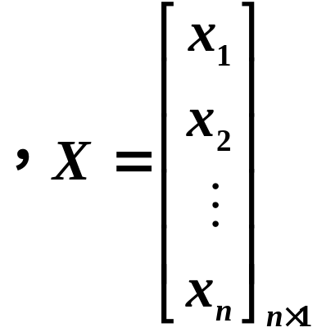
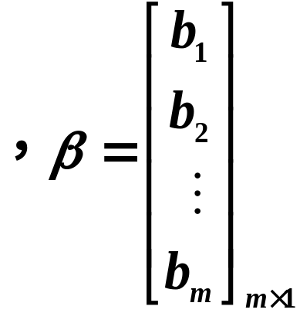

代数形式
例5 对线性方程组
若记
则原方程组可等价于：
矩阵形式
注 由对线性方程组的代数形式的研究转化为对其矩阵形式的研究，从而可运用矩阵相关理论来解决线性方程组的求解问题.

Slide 16











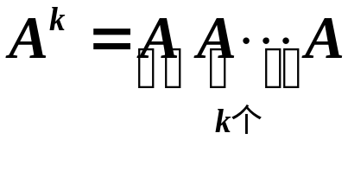



（2）矩阵乘法的运算规律
1
2
3
（其中 为数）;
4
或简写为
单位阵 的作用类似于数的乘法中的1
若 是 阶方阵，则 称为 的 次幂，即
5
并且有

Slide 17
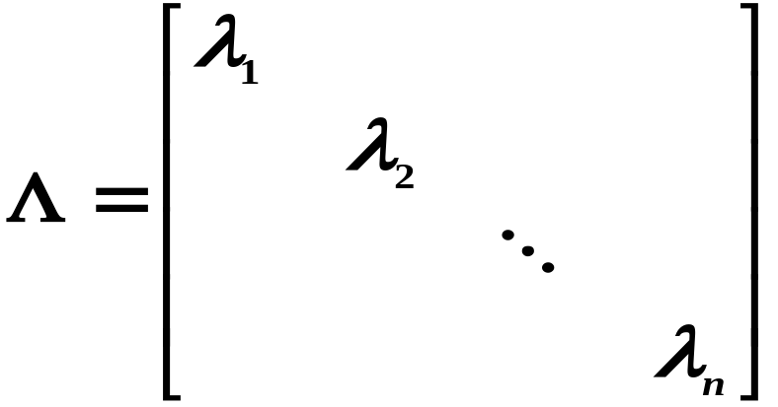
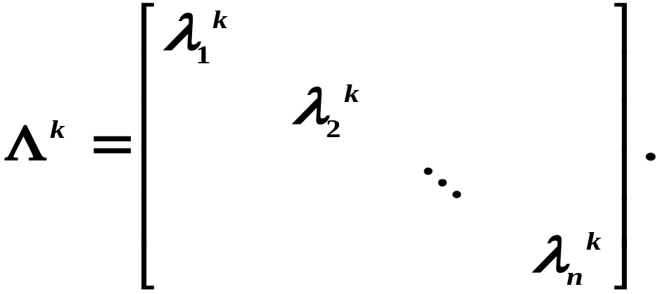
注 设 ，则

Slide 18
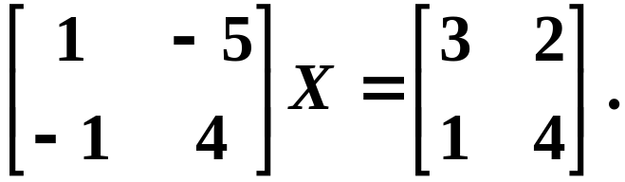
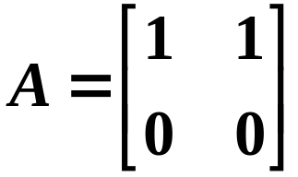
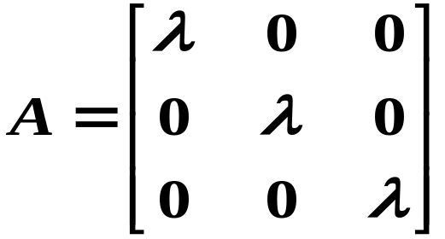

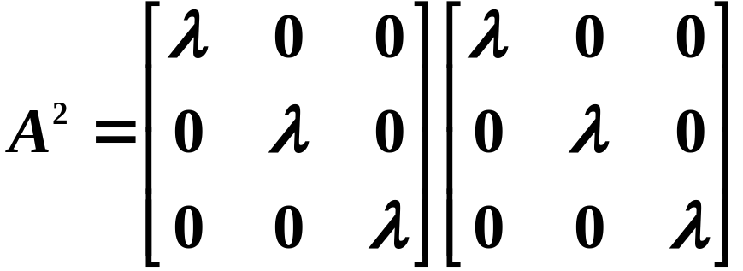
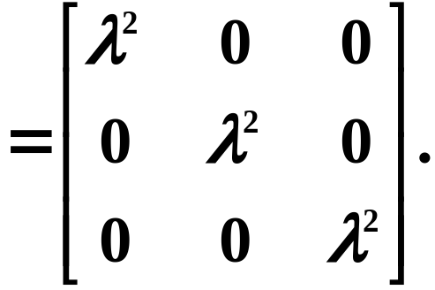
例6 求解矩阵方程
例7 求所有与 可交换的矩阵.
例8
设 ，求 .
解

Slide 19



由此归纳出

Slide 20







四、矩阵的转置
（1）定义 把矩阵 的行列互换得到的新的矩阵，叫做 的转置矩阵，记作 或 .
例如

Slide 21






（2）转置矩阵的性质
1
2
3
4
注意次序
5 为对称矩阵的充要条件是 ；
为反对称矩阵的充要条件是 .

Slide 22





例9 已知
求
解一

Slide 23



解二

Slide 24
















例10 设 ，满足 ， 为 阶
单位阵， ，
证明： 为对称矩阵且 .
证明
对称.

Slide 25











例11 证明任一 阶矩阵 都可表示成对称阵与反对称阵之和.
证明
设
则
所以 为对称矩阵.
设
则
所以 为反对称矩阵.
故命题得证.

Slide 26














五、方阵的行列式
(1) 定义 由 阶方阵 的元素按原来的位置所构成的行列式，叫做方阵 的行列式，记作 或
例如 ，
则
注 只有方阵才有行列式.
(2) 运算性质
1
2
3
其中 为同阶方阵.

Slide 27









例12 设 为三阶方阵， ，求 ， .
解

